Slide 1

Mikä vedessä maksaa?
Tietopaketti vesihuoltopalvelun maksuista
15.9.2026

Slide 2

Vesihuoltopalveluilla varmistamme, että puhdasta talousvettä on saatavilla vuorokauden ympäri ja että jätevedet käsitellään turvallisesti ympäristöä suojellen.
Kuva:I Generated by AI (Microsoft Copilot/ 2026

Slide 3

Mitä on vesihuolto?
Kuva: EyeBall Graphics, Mikko Jokinen
veden otto pinta- tai pohjavesistä sekä vedenpuhdistus
veden johtaminen verkostossa vedenkäyttäjille
viemäröinti eli jäteveden poisjohtaminen
jäteveden puhdistus
veden palauttaminen takaisin luontoon
puhdistamolietteen käsittely ja ravinteiden kierrätys

Slide 4
Vesihuollon palvelut rahoitetaan asiakasmaksuilla, ei verotuloilla.
Vesihuollon maksuilla tulee kattaa vesihuoltolaitoksen kustannukset sekä uus- ja korjausinvestoinnit.

Slide 5
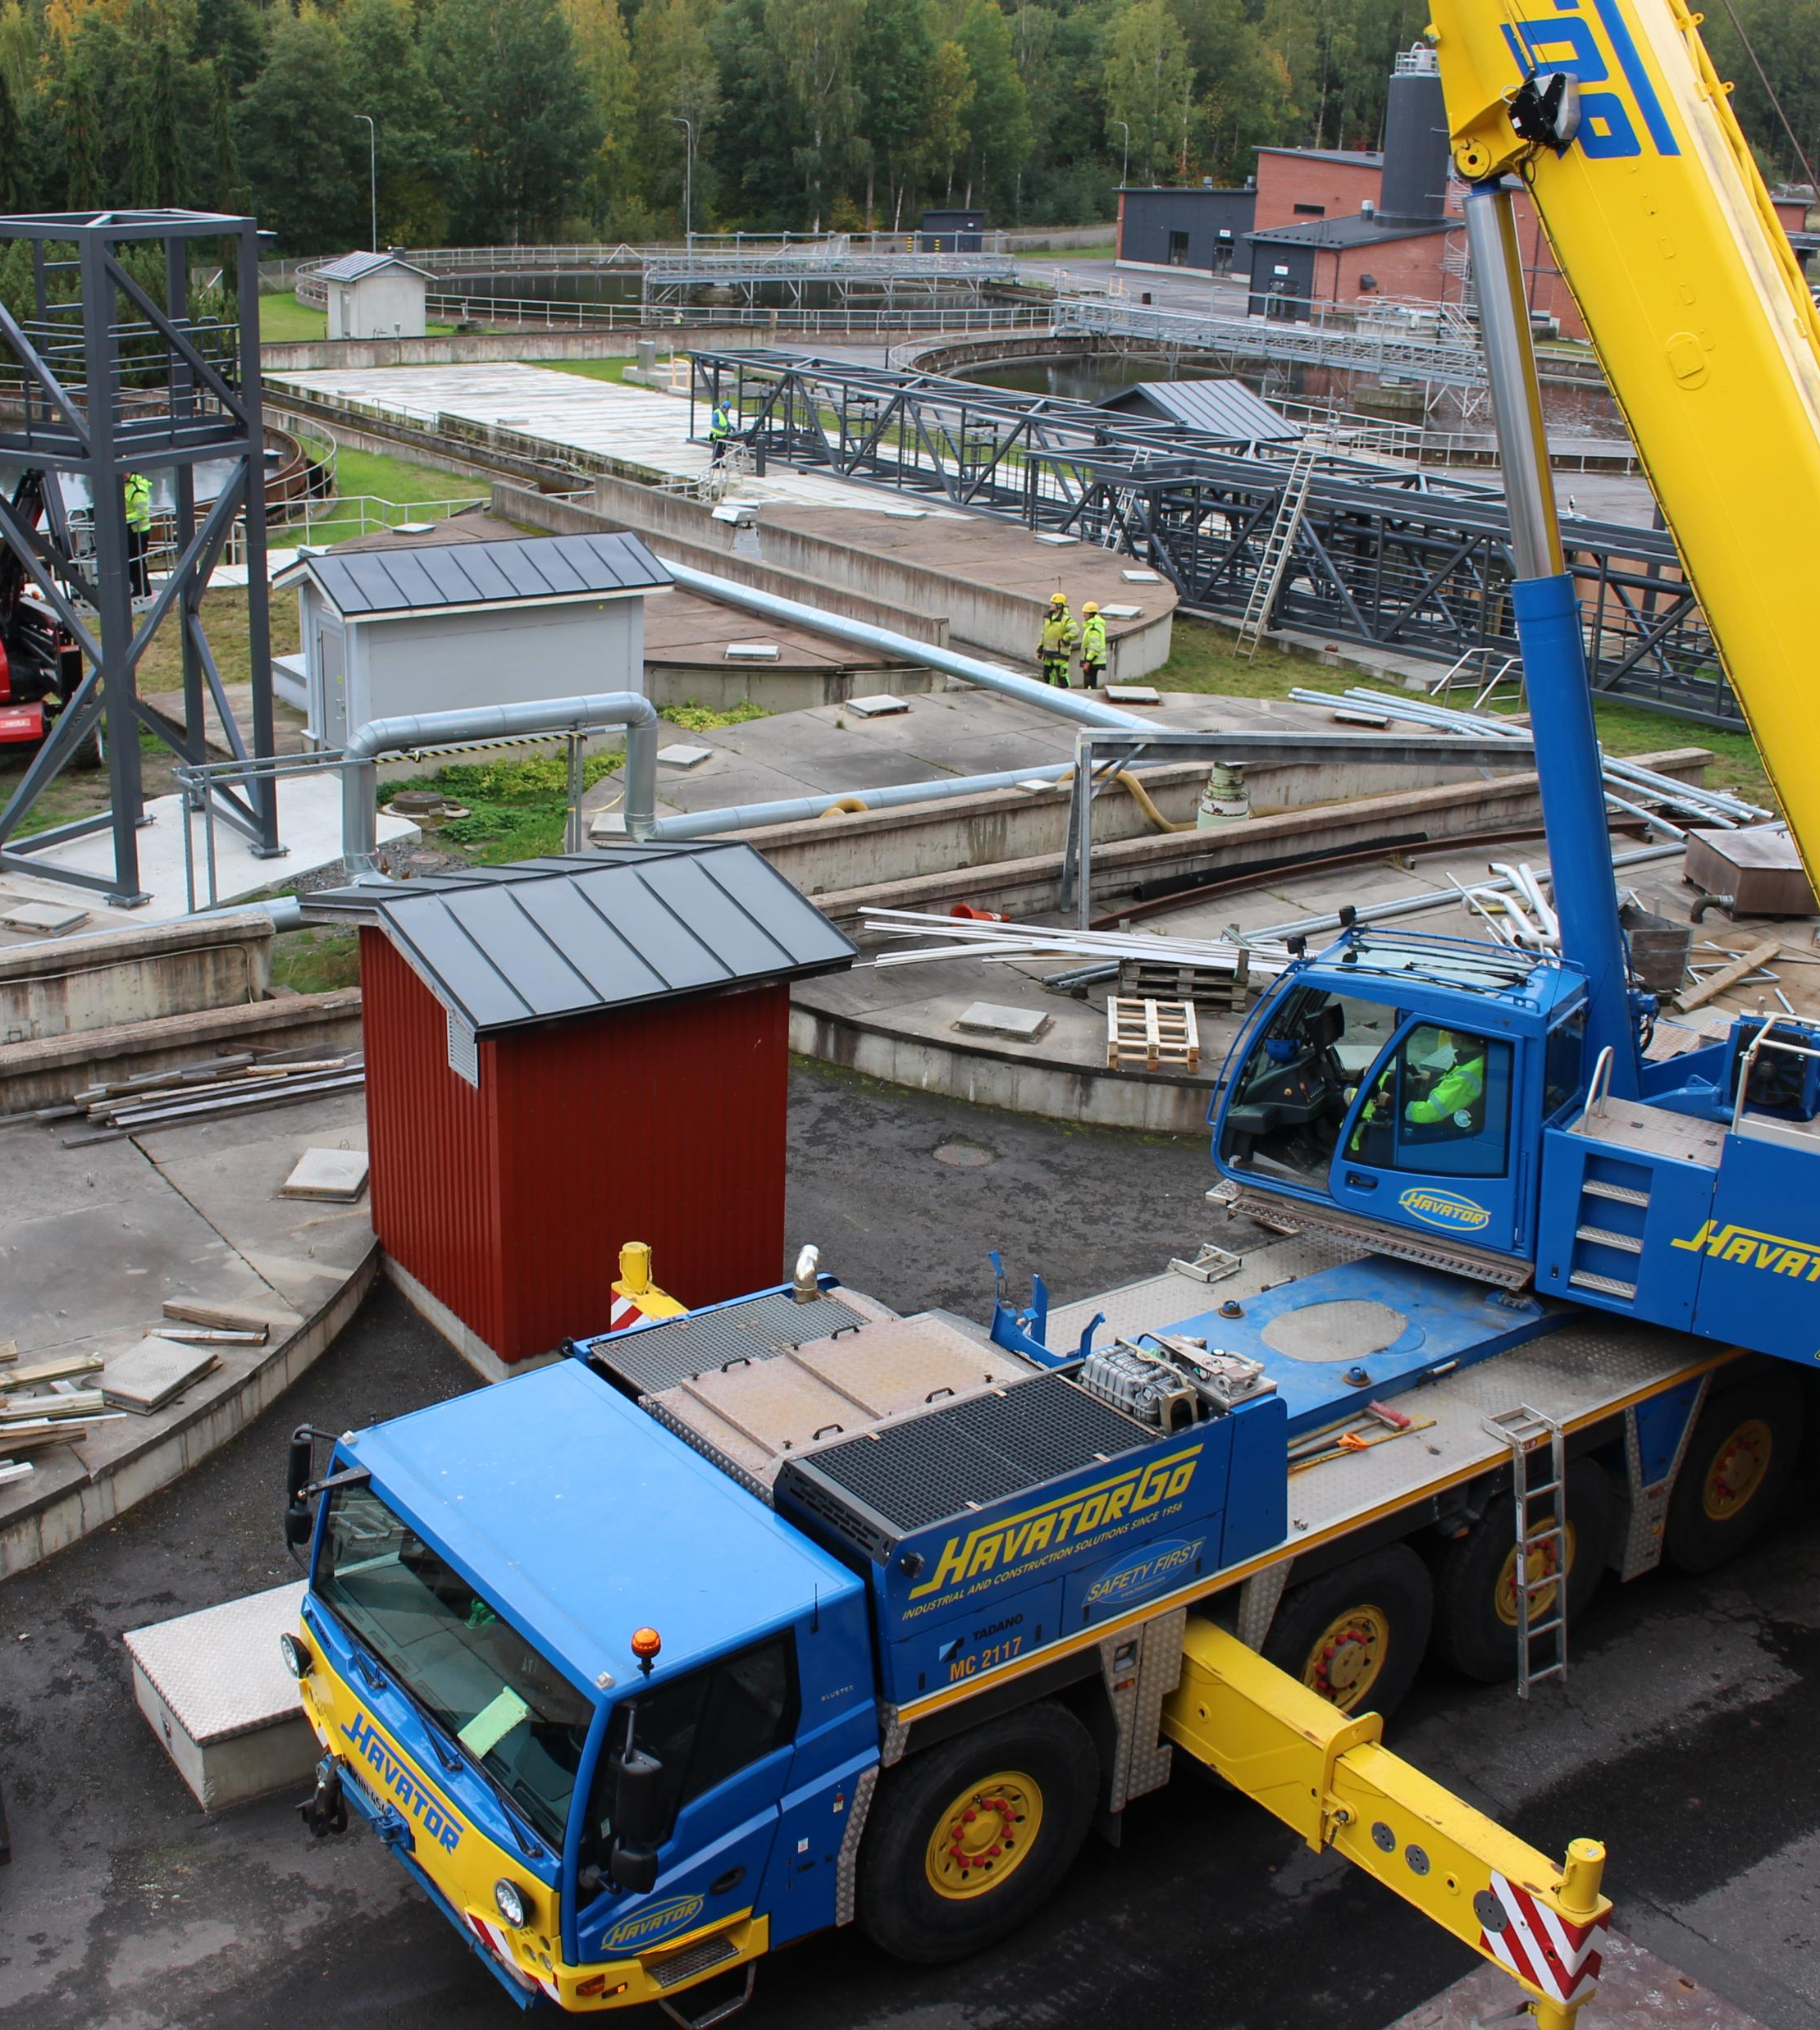
Mistä vesihuoltolaitoksen kustannukset syntyvät?
Kuva: Jani Wihinen/Jyväskylän Seudun Puhdistamo.
Vesihuollon kustannuksista suurin osa on kiinteitä, sillä palvelun tuottaminen edellyttää laajoja verkostoja, laitoksia ja jatkuvaa toimintavalmiutta riippumatta vedenkulutuksen määrästä.
Henkilöstökulut ovat osa vesihuollon käyttökuluja, ja osaava henkilöstö auttaa pitämään palvelun turvallisena, toimintavarmana ja kustannustehokkaana.
Vesihuoltolaitoksen käyttökulut muodostuvat henkilöstön ohella mm. ostopalveluista sekä kemikaali- ja energiakuluista.

Slide 6
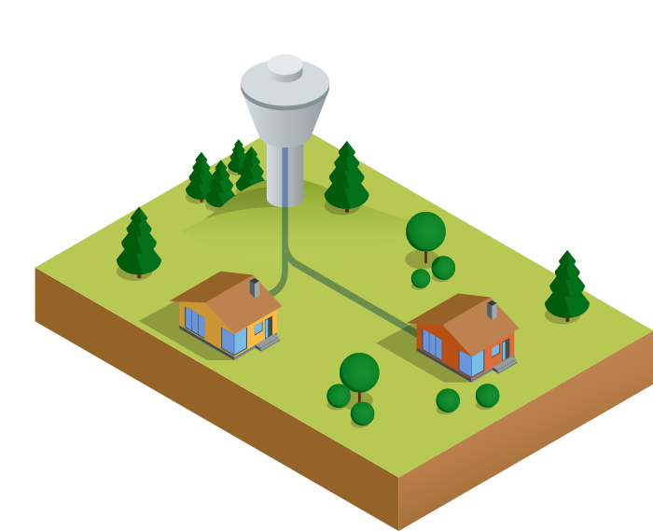

Miksi vesihuoltolaitosten maksujen taso vaihtelee?
Kuva: EyeBall Graphics, Mikko Jokinen
Vesihuolto
5X €/
kiinteistö
Kustannusrakenne ja -taso vaihtelevat vesihuoltolaitosten välillä riippuen esimerkiksi:
  yhdyskuntarakenteen tiiviydestä
  veden saatavuudesta
  jätevesien käsittelyn vaatimuksista
  vesihuollon infrastruktuurin kunnosta
  palvelutasosta
kunnan taksapolitiikasta riippuen vesihuoltolaitosta voidaan tukea verovaroin tai se voi tuottaa ylijäämää kunnalle.
Vesihuolto
X €/
kiinteistö

Slide 7
Millaisia maksuja vesihuoltolaitos perii?
Liittymismaksu
(kertaluontoinen)
Liittymismaksu
  kertamaksu, jolla katetaan alueen vesihuoltoverkoston rakentamista
Perusmaksu
  kattaa vedenkäytöstä riippumattomia kiinteitä kustannuksia
Veden ja jäteveden käyttömaksu
  peritään vedenkulutuksen perusteella
Palvelumaksut
  vesihuoltolaitokselta tilatuista töistä peritään palvelumaksuhinnaston mukainen maksu
Perusmaksu
(kiinteä)
Käyttömaksu
(€/m³)

Slide 8

Vesihuoltomaksujen kohtuullisuus ja oikeudenmukaisuus
Lähde: Microsoft 365 Stock Images
Vesihuoltolaitoksen asiakkailta perimien maksujen on oltava kohtuullisia ja tasapuolisia.
Eri alueilla voi olla eri suuruisia maksuja, jos alueiden rakentamis- tai ylläpitokustannukset kiinteistöä kohden poikkeavat toisistaan ja kustannukset on tarpeen kohdistaa oikein eli ns. aiheuttamisperiaatteen mukaisesti.
Kunta voi saada vesihuoltolaitokselta korvausta sijoittamalleen pääomalle, mutta tuloutuksen on pysyttävä kohtuullisena, eikä se saa vaarantaa vesihuoltolaitoksen uus- ja korjausinvestointeja tai muita tarpeellisia kustannuksia.

Slide 9

Mitä vesi maksaa?
1 litra hanavettä maksaa keskimäärin alle sentin.
Lähde: Microsoft 365 Stock Images
Omakotiliiton selvityksen mukaan vesimaksuihin kuluu keskimäärin kolmen hengen taloudessa 1 064 euroa vuodessa eli 97 senttiä /asukas /päivä.
Keskimäärin yhdellä eurolla päivässä puhdas vesi siis tuodaan suoraan kotiisi, johdetaan pois ja puhdistetaan korkeatasoisesti.
Veden hinta vaihtelee eri paikkakunnilla olosuhteista riippuen.
Lähde: Omakotiliitto, Kunnalliset maksut omakotitaloissa 2026

Slide 10
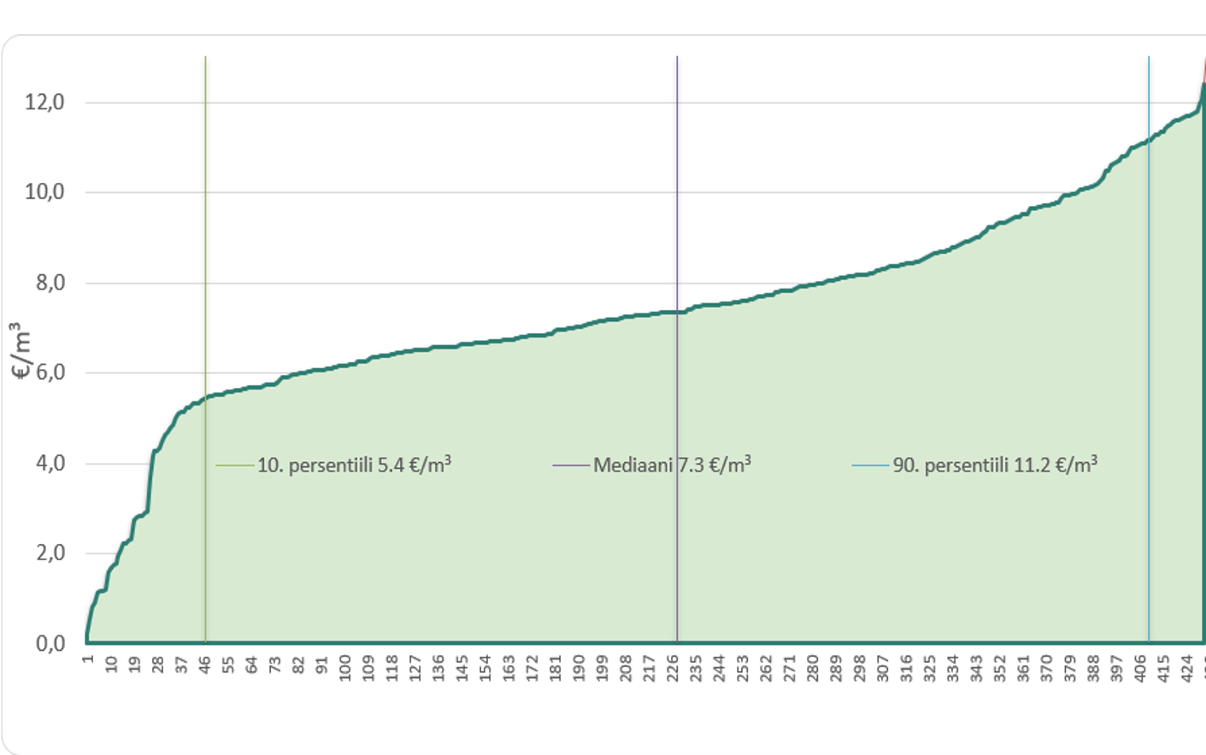
Vesihuoltopalvelun hinta vaihtelee olosuhteiden mukaan
Omakotitalon vertailuhinta ottaa huomioon liittymis-, perus- ja käyttömaksut. Kuvassa yli 400 vesihuoltolaitoksen vertailuhinnat on järjestetty nousevaan hintajärjestykseen.
  Mediaani on 7,3 €/m³
  80 % omakotitaloista maksaa vesihuoltopalveluista 5,4 -11,2 €/m³
  Noin 5 %:lla vertailuhinta on yli 13,1 €/m³
Kerros- ja rivitalossa vertailuhinnat ovat pienemmät kuin omakotitalossa.
Omakotitalossa yksi ihminen käyttää kuution verran (1 m³ = 1000 l) vettä noin kahdeksassa päivässä.
Omakotitalon vertailuhinnan jakauma 2025
Kuvan näkymä on rajattu 13 euroon
Lähde: Suomen ympäristökeskus, VEETI-tietojärjestelmä, (n=455)

Slide 11
Investointitarpeet ovat kasvussa
Vesihuollon infrastruktuuri on ikääntynyttä ja vesihuoltolaitoksilla on saneerausvelkaa. Saneerausinvestointeja tarvitaankin merkittävissä määrin aikaisempaa enemmän.
Suomessa on noin 107 000 km vesijohtoja ja noin 50 000 km jätevesiviemäriä, mikä vastaa lähes nelinkertaista matkaa maapallon ympäri
Vesihuoltoverkostojen saneerausinvestointitarve on seuraavan 20 vuoden aikana reilut 10 miljardia euroa.
Lähde: Vesihuollon investointitarpeet vuoteen 2040

Slide 12
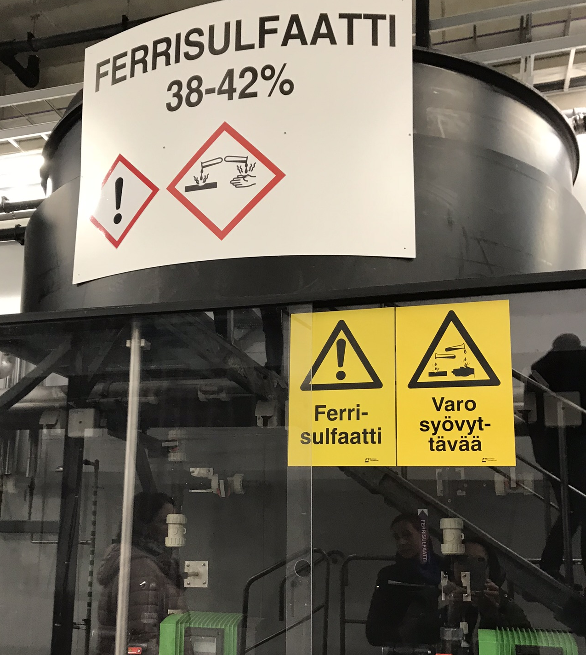
Käyttökuluihin vaikuttaa yleinen hintojen nousu
Kuvaaja: S. Toivikko, muokattu Microsoft copilot/2026
Lähde: Microsoft 365 Stock Images
Kuva: Vesilaitosyhdistys/Rukan jätevedenpuhdistamo
365 Stock Images
Kuva: Vesilaitosyhdistys/Rukan jätevedenpuhdistamo
Vesihuoltolaitosten käyttökulut kasvavat ennen kaikkea energian, kemikaalien, kunnossapidon, henkilöstön ja varautumisen kustannusten nousun vuoksi.
Toimitusketjujen häiriöt ja energian maailmanmarkkinat ovat heijastuneet myös vesihuollon käyttämien tuotteiden hintoihin.
Kiristyvän lainsäädännön vaatimuksista aiheutuu uusia investointi- ja käyttökustannuksia.
Notes:
Kuva: Vesilaitosyhdistys/Rukan jätevedenpuhdistamo

Slide 13
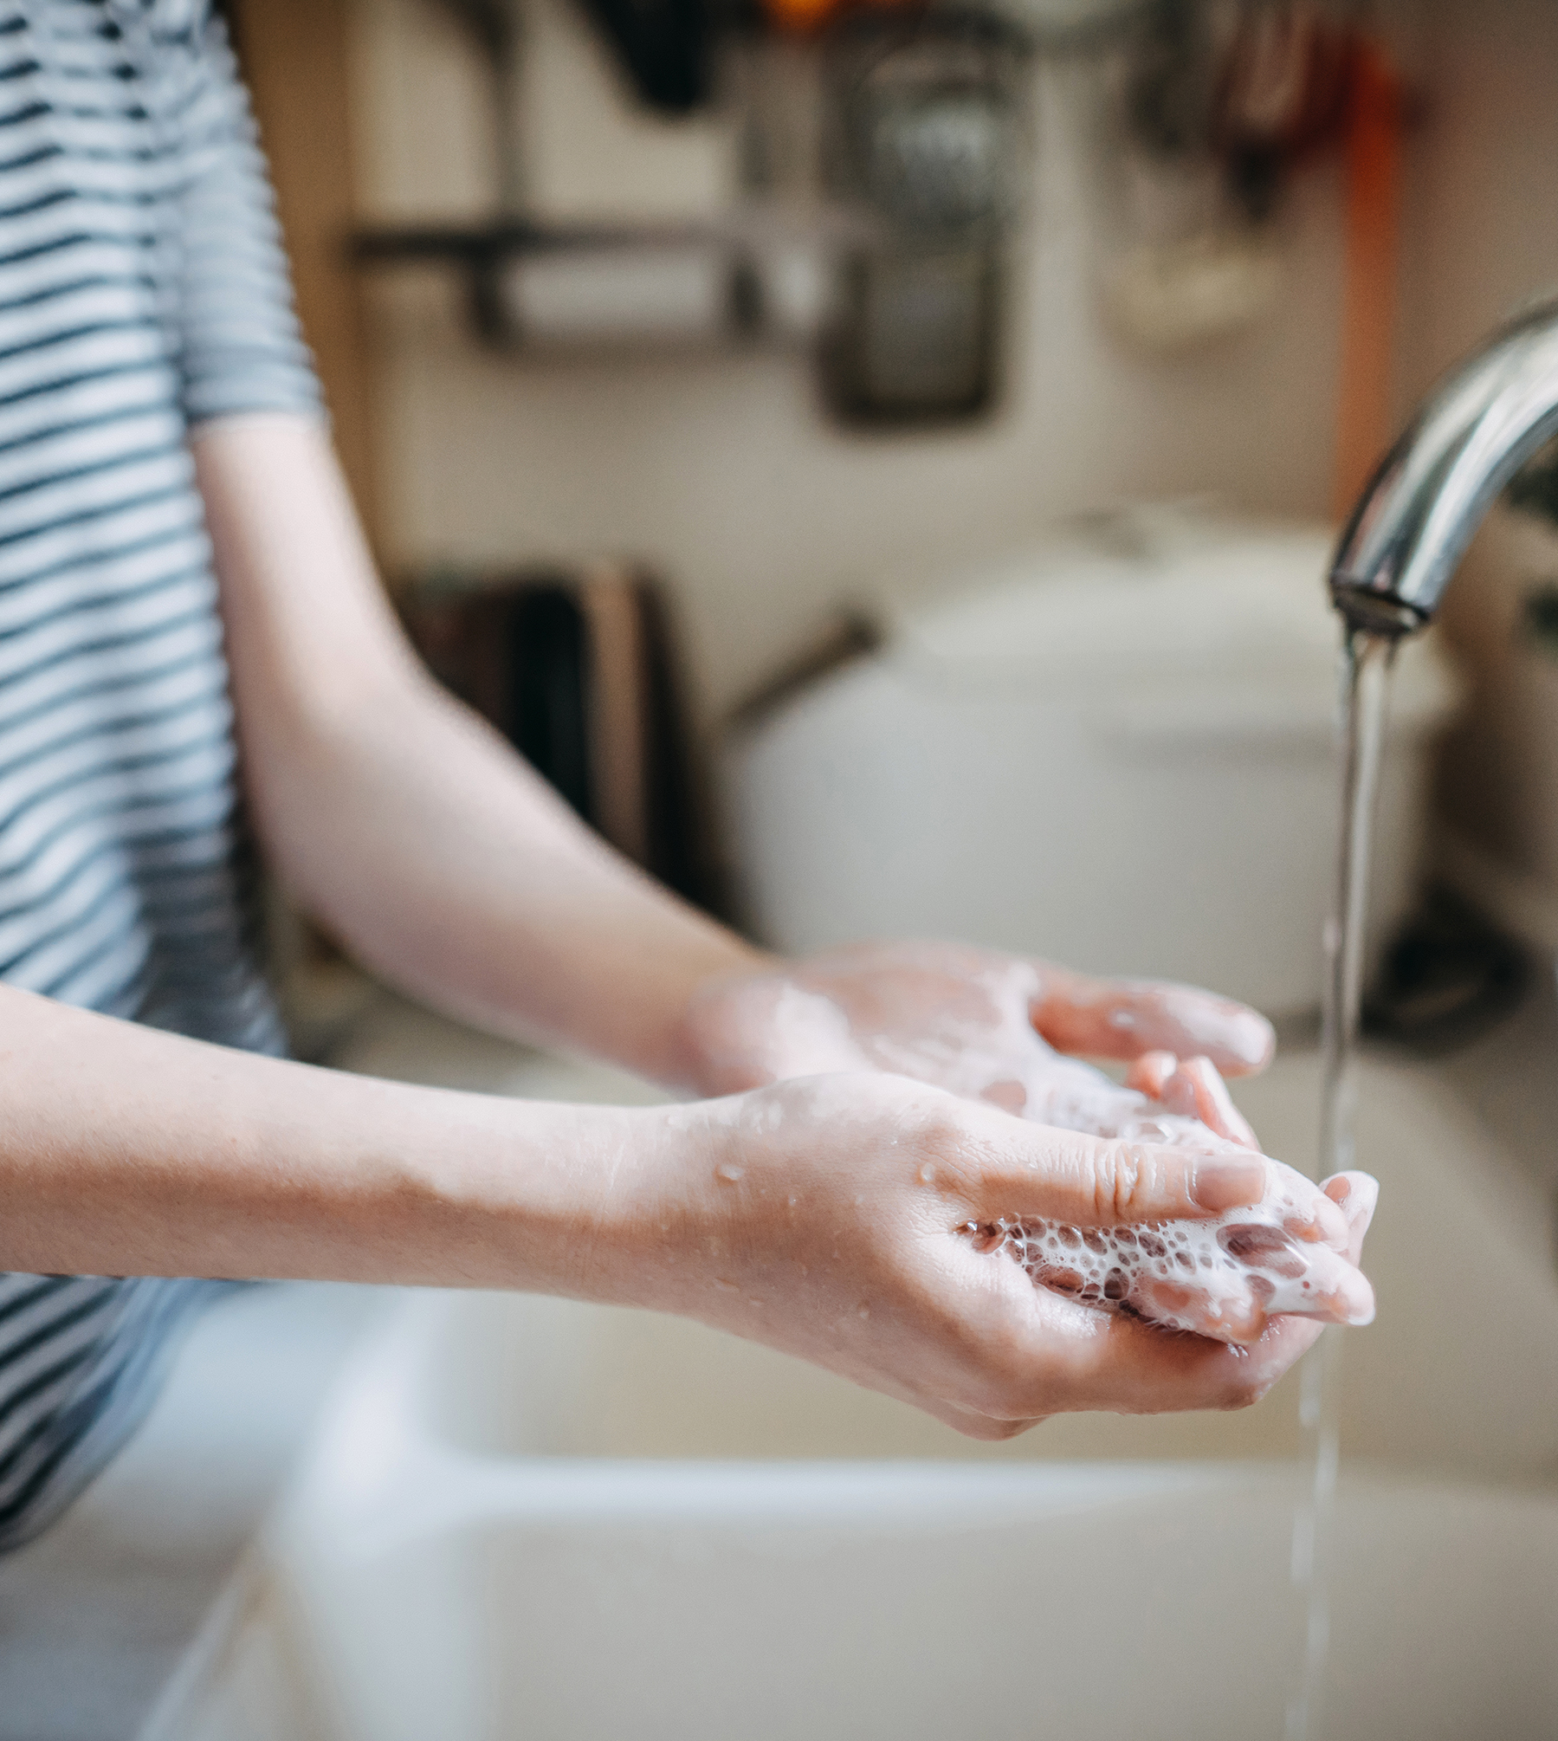
Liittyjämäärän ja vedenkulutuksen aleneminen voivat aiheuttaa painetta nostaa maksuja
Lähde: Microsoft 365 Stock Images
Asukasmäärän vähetessä maksavien asiakkaiden määrä vähenee.
Vesi itsessään on halpaa, mutta infrastruktuurin rakentaminen ja palvelun ylläpitäminen vuorokauden ympäri maksaa. Tästä syystä vedenkulutuksen väheneminen nostaa hintaa.

Slide 14

Vesihuollon toimintavarmuus ja turvallisuus vaativat lisäresursseja
Lähde: Microsoft 365 Stock Images
Toimintavarma vesihuolto ovat yhteiskunnan huoltovarmuuden perusta.
Varautuminen edellyttää konkreettisia toimenpiteitä, kuten suunnittelua, harjoittelua, varajärjestelyjä, varastoja sekä fyysistä- ja kybersuojautumista.
Riskien hallinta ja varautuminen vaativat aikaisempaa enemmän panostusta.

Slide 15
Korottamalla maksuja suunnitelmallisesti vältetään äkilliset suuret kertakorotukset ja varmistetaan vesihuollon toimivuus.

Slide 16

Vesihuollon maksuilla varmistetaan hyvä ja toimintavarma vesihuolto, joka turvaa asukkaiden terveyden, puhtaan ympäristön ja elinkeinotoiminnan edellytykset!
Lähde: Microsoft 365 Stock Images

Slide 17
Yhteystiedot
Vesilaitosyhdistys on
vesihuoltolaitosten
toimialajärjestö

